Slide 1
C5720 Biochemie
16-Metabolismus aminokyselin speciální

Slide 2
Obsah
Odbourávání jednotlivých aminokyselin (zvl. aromatické a esenciální).
Dědičné poruchy metabolismu aminokyselin.

Slide 3
Speciální přeměny postranního řetězce
Pochody lišících se mezi skupinami AK
  Uvnitř skupin analogické
Degradace do stupně navazujícího na jiný metabolismus

Slide 4
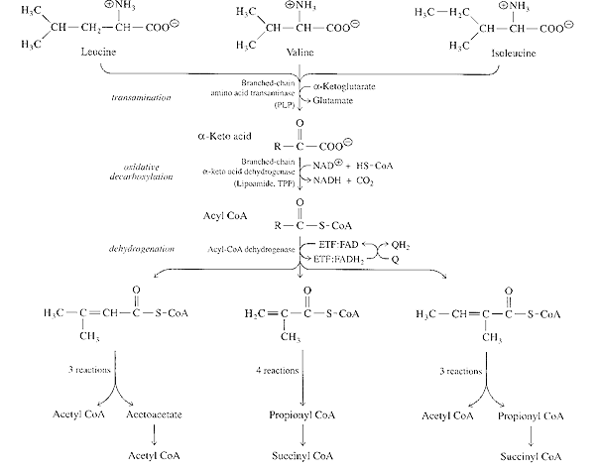
Alifatické aminokyseliny
Produkce α-oxokyselin – aktivních acylů
  Větvené katabolizovány netypicky v mimo játra (mozek, sval …)
Speciální AT, není v játrech
Speciální komplex, odlišný od PDH

Slide 5
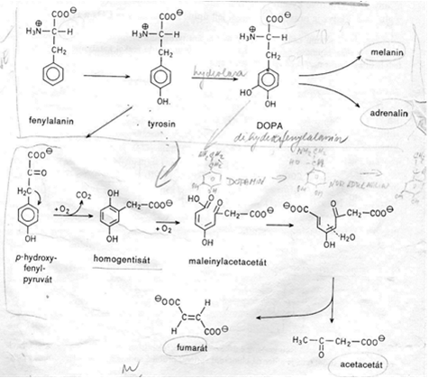
Aromatické aminokyseliny
Phe a Tyr
  Hlavní katabolická
  dráha
  Gluko i ketoplastické
monooxygenasa
monooxygenasa
dinooxygenasa
izomerasa
dinooxygenasa
fumarylAA
hydrolasa

Slide 6
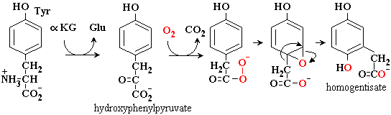
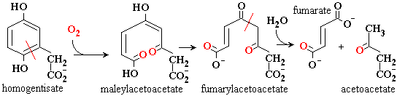
Aromatické aminokyseliny
Tyr

Slide 7
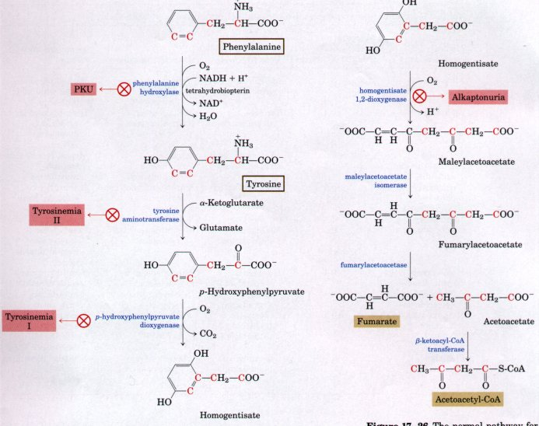
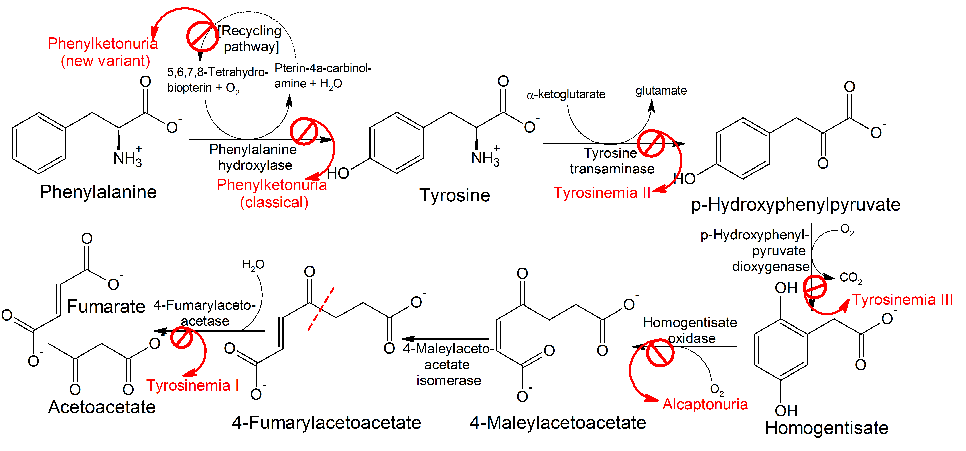
Poruchy
Deficience enzymů – přímo ev. kofaktory (regenerace)

Slide 8
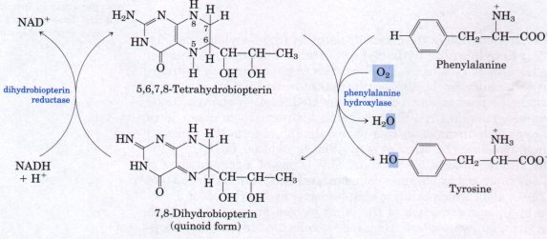
PKU
Phe monooxygenasa
  Fenylketonurie
  Phe se transaminuje na fenylpyruvát
  Poruchy vývoje mozku
  Dieta bez Phe
  Screening

Slide 9
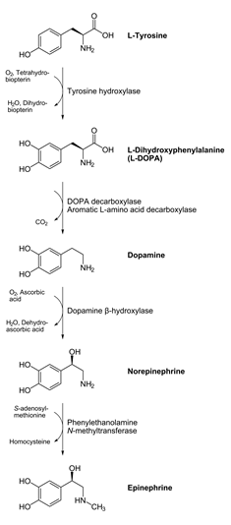
Aromatické aminokyseliny
Phe a Tyr
  Tvorba aminů
  Fyziologicky významná dráha

Slide 10
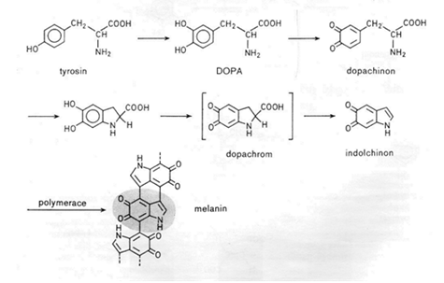
Tyr a melaniny

Slide 11
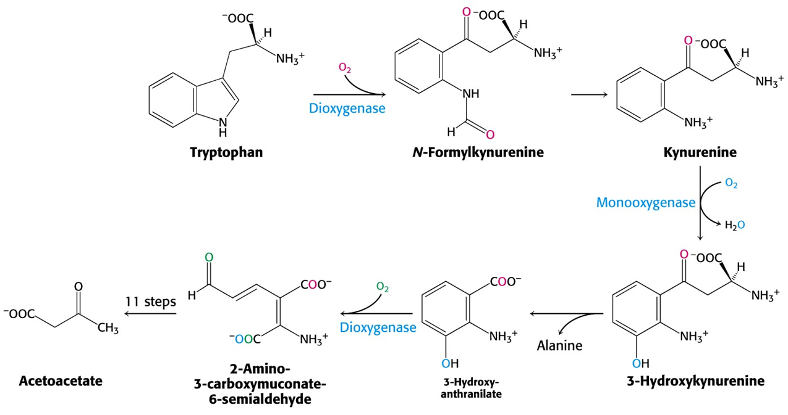
Tryptofan
Tryptofan

Slide 12
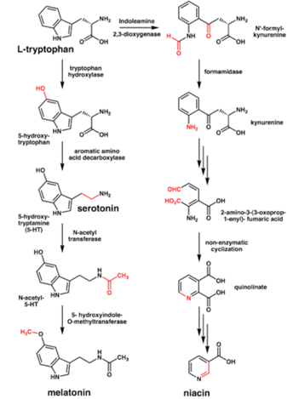
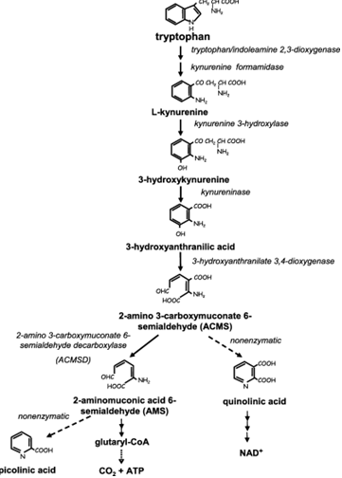
Tryptofan

Slide 13
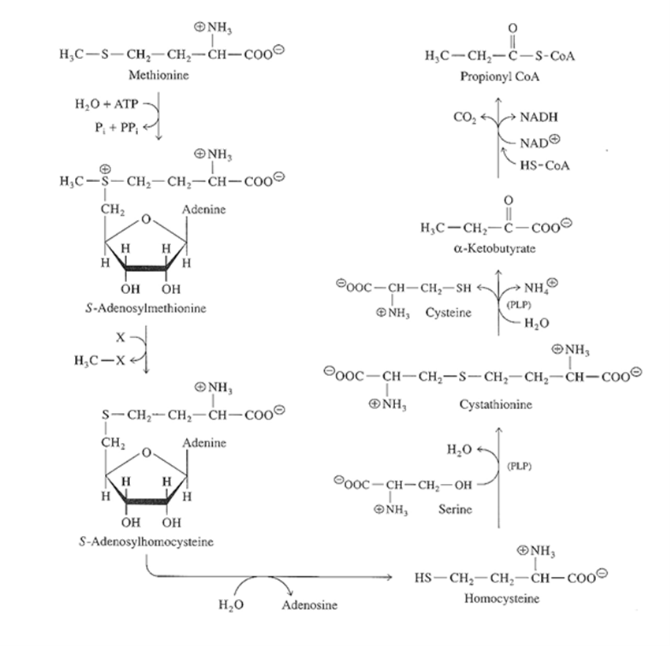
Methionin
Aktivní metyl
  Využití
  Regenerace
  Cyklus THF + B₁₂

Slide 14
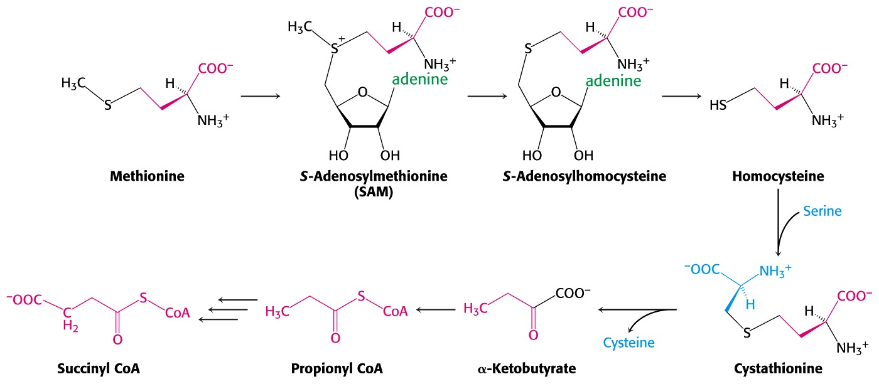

Slide 15
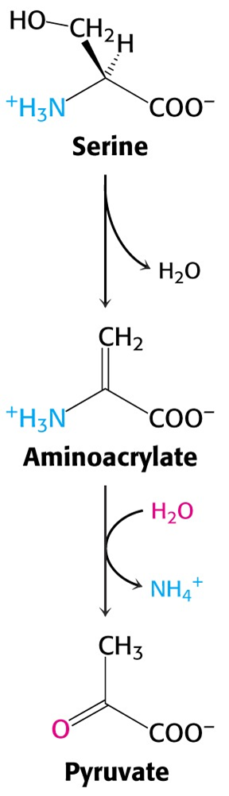
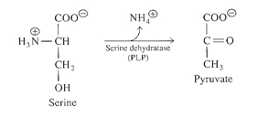
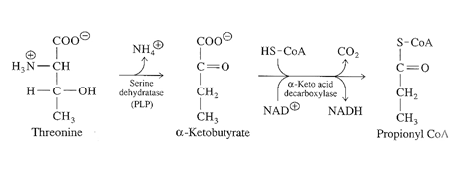
Serin a treonin
Návaznost na sacharidy
Dehydratace – 1. krok

Slide 16
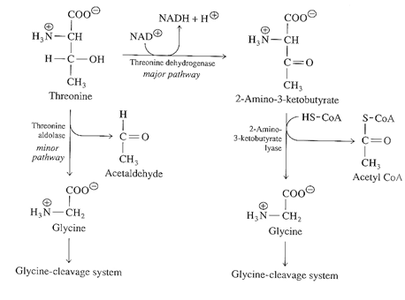
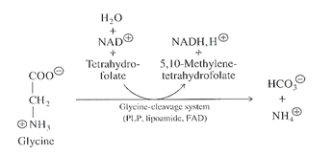
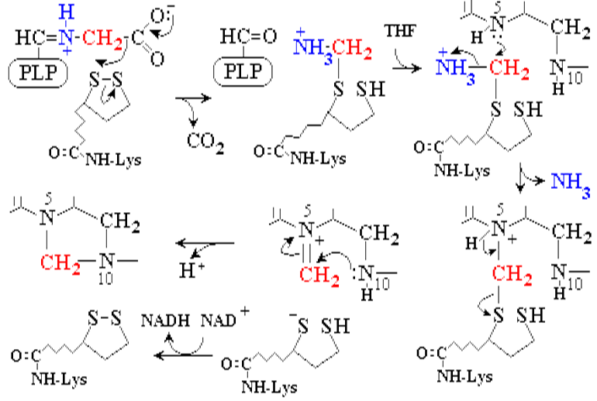
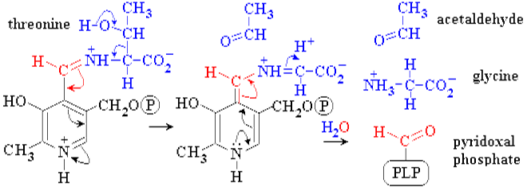
Treonin a glycin

Slide 17
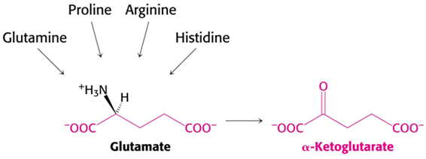
Glutamát a související AK
Ornitin Ornitin-δ-aminotransferasa

Slide 18
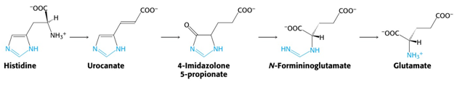
Histidin
Přímá eliminace aminoskupiny
  Jiná cesta přes histamin

Slide 19
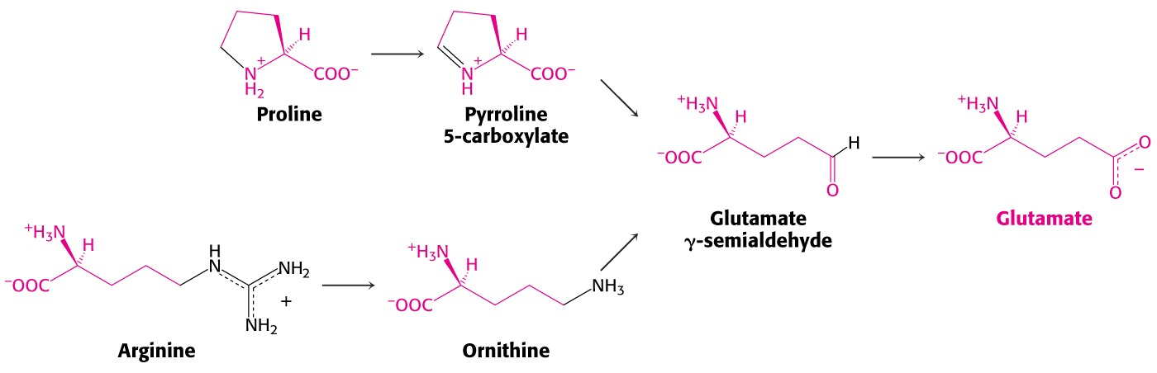
Glutamát a související AK
Pro a Arg

Slide 20
Glutamát a související AK
Glu α-KG TCA Glukosa
Asp (Asn) Oxalacetát TCA Glukosa

Slide 21
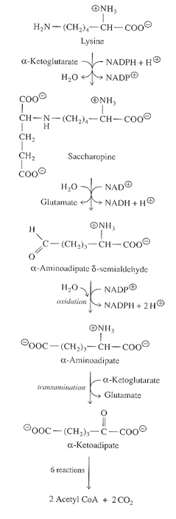
Lyzin

Slide 22
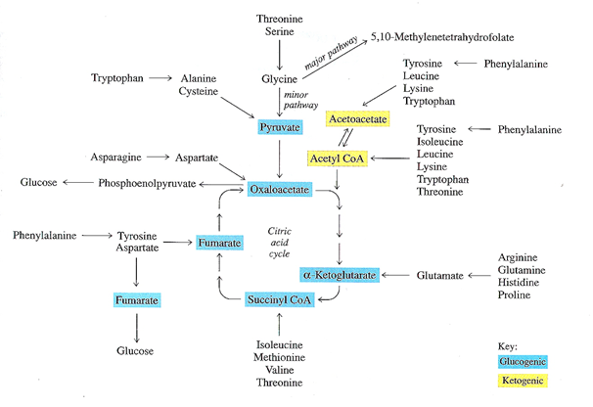
Vztah metabolismu aminokyselin k dalším

Slide 23
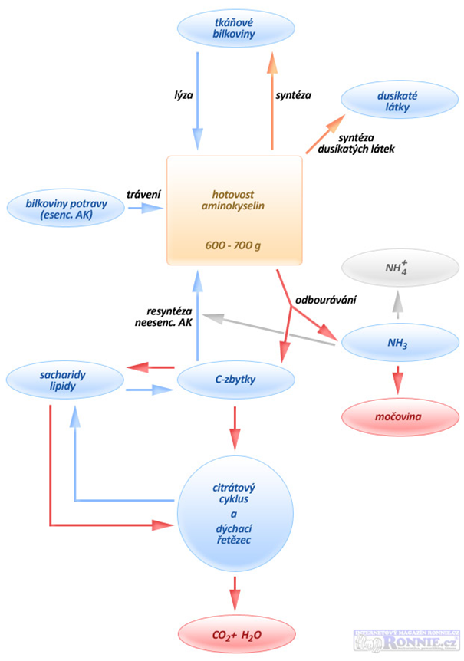
Přehled toku materiálu z bílkovin

